Slide 1

国際クラスター協力を支援するツールとイニシアチブ
欧州クラスター協力プラットフォーム
へようこそ

Slide 2
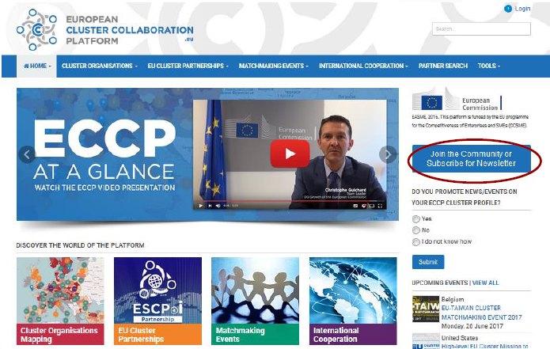
欧州クラスター協力プラットフォームとは？
クラスター間の国際協力を促進するため、欧州委員会の施策プログラムによって設定されたプラットフォーム
ヨーロッパ域内外でのクラスター連携のためのハブの役割をはたしている
https://www.clustercollaboration.eu/

Slide 3

欧州クラスター協力プラットフォームとは？
マッチメイキングイベント
ヨーロッパやその他の地域でのハイレベルイベント
クラスターまたは中小企業の協力を促進するクラスターマッチメイキングイベント(C2C、C2B)を開催
インタラクティブで革新的なフォーマット
専門家による支援
イベント参加のための財政的支援(訳注：欧州クラスターのみ)
クラスター構成マッピング
ヨーロッパでクラスター組織を見つける最も効率的な方法
このマッピングでは以下の情報サービスを提供しています。
数百のクラスター組織プロファイル
選択豊富な検索機能（業種、国、など）
欧州クラスターオブザバトリーによるクラスター評価指標との相関性
EUクラスターパートナーシップ
国際化と専門化のための共同戦略を実施
ECCPは、新たに設立された欧州戦略的クラスターパートナーシップ（ESCPs）のホームグラウンドです。
ESCPsためのプロファイル登録とその可視化
パートナーシップ関連事業と成功事例の共有
国際協力
欧州以外の戦略パートナー国との協力
クラスターと地域の中小企業の国際化促進のための重要な情報源となっています。
優先第三国に関する情報
EUの国際支援サービスへの「ゲートウェイ」
パートナー検索
連携の可能性を協議するフォーラム
迅速かつ効率的な専用「オンラインネットワーク」では次のことが可能です。
パートナー募集と応募
他のクラスターとの直接対話の契機作り
構造化された方法で仲間と交流する

Slide 4
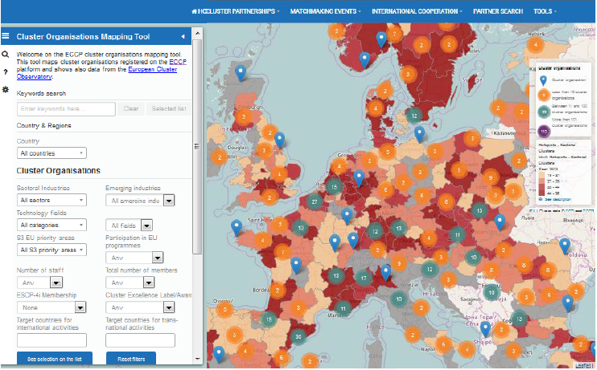
クラスターマッピング掲載のご提案
ECCP上にプロフィールを設定して、あなたのクラスターを地図上に掲載してください！
複数の基準による検索フィルタ：業種、技術分野、国など
現在ヨーロッパを中心に、690以上の優良クラスターが登録されています。

Slide 5

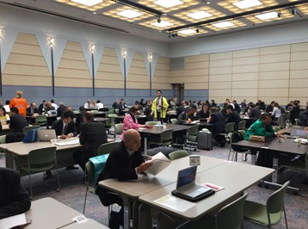

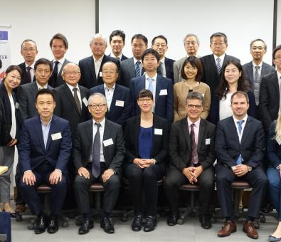
マッチメイキングイベント 日本での実施例
国際レベルでパートナーと交流する機会を創出
2017年9月に日本へのビジネスミッション:「Chubu Aerospace week」（クラスター4社、企業12社）
ミッションのリーダーはAerospace Valleyクラスター
2016年10月に大阪と横浜へのビジネスミッションを行い、以降毎年継続。
EACP ABROADとは
航空宇宙産業
1355社の中小企業がクラスターに参加
クラスターのパートナー国:ブラジル、 カナダ、 日本、 メキシコ、 アラブ首長国連邦、 米国
bioXclusters plusとは
医療産業
880社の中小企業がクラスターに参加
クラスターのパートナー国: オーストラリア、ブラジル、カナダ、日本、中国、韓国、米国

Slide 6
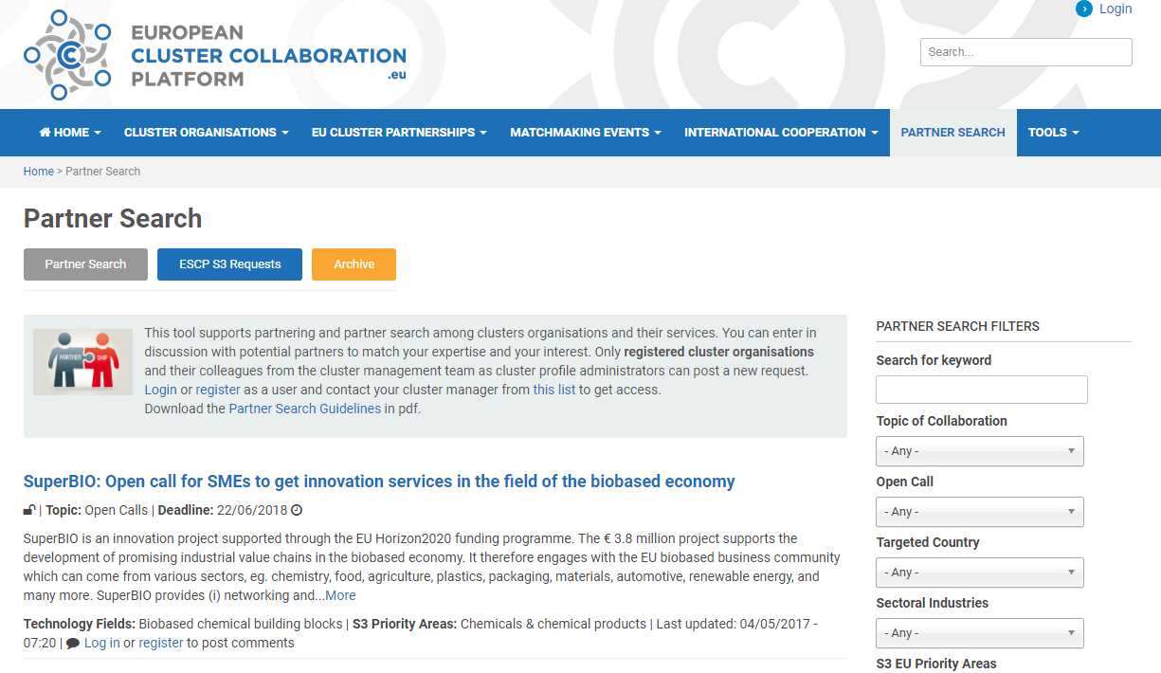
ECCP -ネットワーキングハブ：パートナー検索
コラボレーションを開始するためのプラットフォーム：
トピックと連携パートナーの募集を告知する。
既存のオファーを検索する（様々な検索機能がついています）

Slide 7
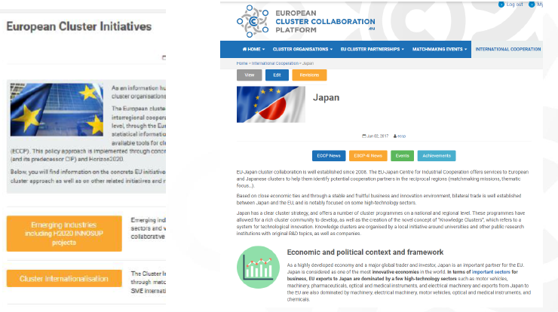
ECCPツール - 国際協力 (日本セクションの事例をもとに）
既存の欧州クラスターイニシアチブの詳細
クラスタネットワーク（地域およびセクター）の検索
分析レポートを含む国際的な国々のクラスター環境についての詳細を調べる

Slide 8
ECCP登録のメリット
クラスターのネットワークで効果的な可視性を実現するための3つのステップ、及び、国際的なコラボレーションの機会についての詳細:
ECCP上でクラスター組織のプロフィールを設定登録します。
ECCP発行のニュースレター及びウィークリーダイジェスト – 毎週のクラスターコミュニティからの最新情報が配信されます。
ウェブプラットフォームのページでニュース、イベント、公開依頼にアクセス可能のだけでなく、既存のネットワークやイニシアチブ、 パートナーシップのオファーまたはデマンドにアクセスできるようになります。
コラボレーションネットワークを設定し、パートナー検索ツール、マッチメイキングのイベントなどを利用することができます。
日欧産業協力センターではプロファイルの登録を支援しております

Slide 9
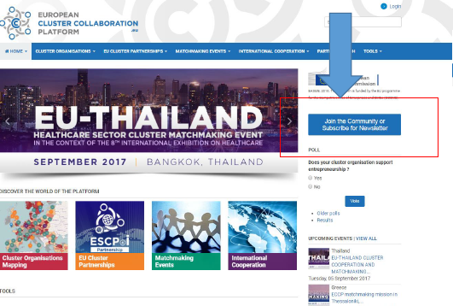
プラットフォームに参加するステップ - 簡単で無料です！
ステップ1：プラットフォームにアカウントを作成する
ECCPプラットフォームホームページの（Join the Community）をクリックする

Slide 10
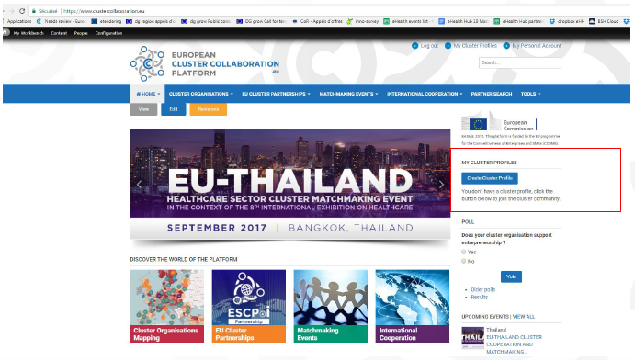
ステップ2：クラスター組織プロファイルを作成する
アカウント登録後、ユーザー名とパスワードを取得したら、プラットフォームにログインし、フォーマットに情報を入力していきます。
登録内容の承認は48時間以内に行われます。

Slide 11

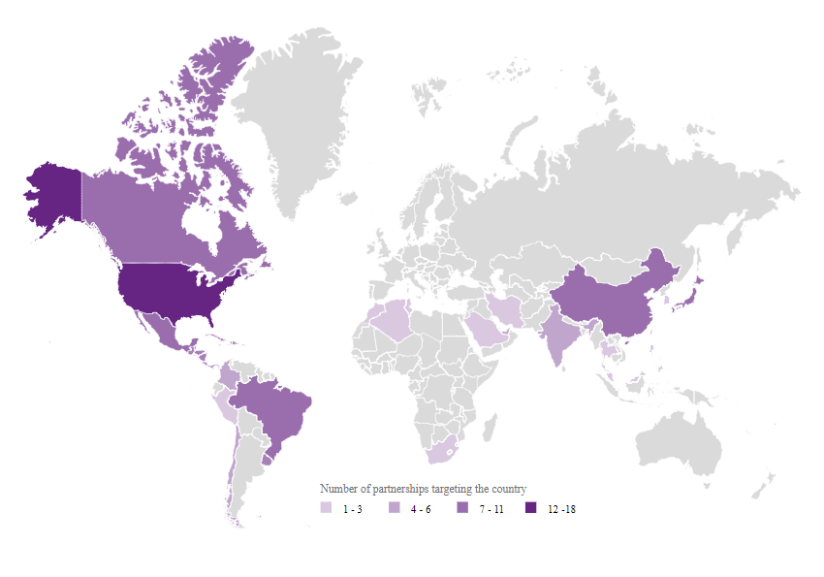
ESCP-4i
ECCP用語解説
(欧州戦略的クラスターユニット - 国際化に向けて)
ESCP-4iとは国際的なクラスターパートナーシップで、国際化戦略を共同立案及び共同実施し、欧州以外の第三国に向け中小企業の国際化を支援する組織である。ESCP-4iは長期的な協力合意の下に共同で活動及び実施ロードマップを開発する。
ESCP-4iの国際協力の対象国
対象業種
ESCP-4iのクラスターパートナーシップが欧州委員会に選定され、15のパートナーシップが欧州委員会から補助金を得ており、全体では25のESCP-4iパートナシップが存在し、クラスター150組織が参加している

Slide 12
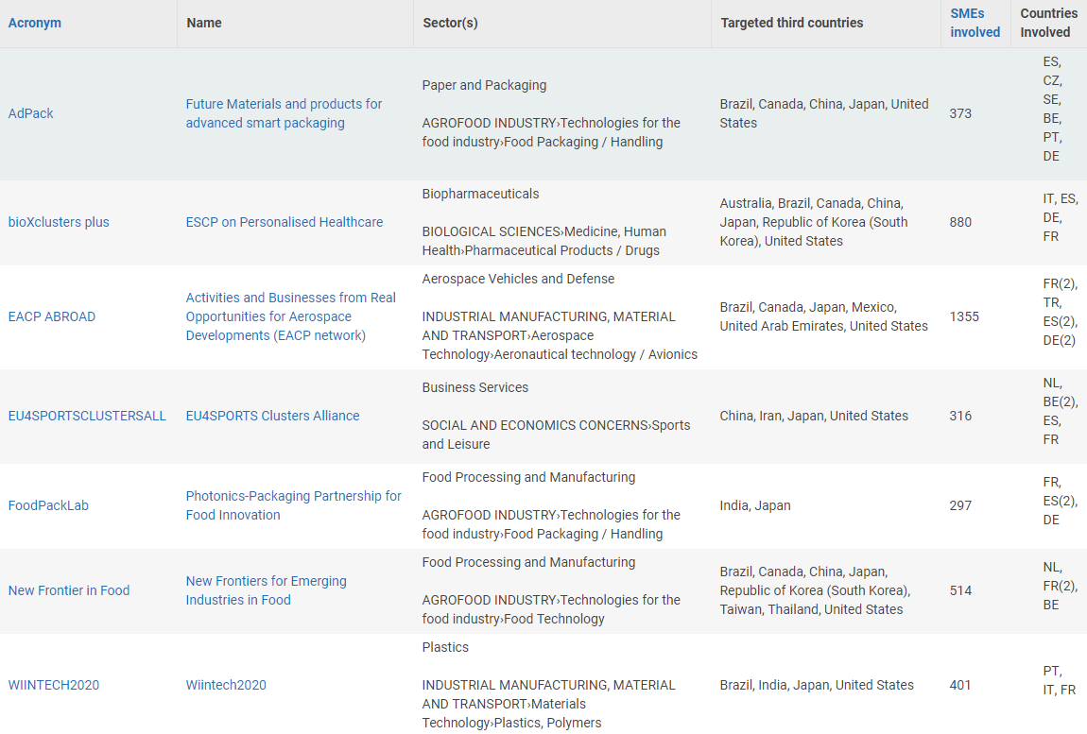
ESCP-4i
補足
日本を連携先対象とする参画クラスター例

Slide 13
European Cluster Excellence Initiative
ECCP用語解説
欧州クラスターエクセレンスイニシアティブ
クラスターのパフォーマンスを計る評価制度
European Secretariat for Cluster Analysis and Regional Development(ESCARD)の査定の結果によってクラスターが金、銀、銅に格付けされる。
https://www.cluster-analysis.org/
格付け基準
「金」＝マネージメント最優秀。今後も組織構造、業務向上の継続が期待される
「銀」＝「銅」ラベルを得た後、改善のプロセスが成功的に実施されたことを表す
「銅」＝優良クラスターになる可能性が認められる

Slide 14
Smart Specialisation Strategy/S3 EU Priority Area
ECCP用語解説
スマート特化戦略/ S3 EU優先領域
スマート特化戦略とは各地域内で比較優位を展開することによって欧州の成長及び雇用を促す革新的戦略である。パートナーシップで現地の当局、アカデミア、民間、地域社会を集約し、EUの援助で長期成長の戦略を実施する。
S3 EU においての重点分野とは、欧州の各地域で比較的優位性がある、スマート特化戦略で優遇されている分野である。
例: 生物工学分野、電力分配分野、ライフサイエンス活動分野、等

Slide 15
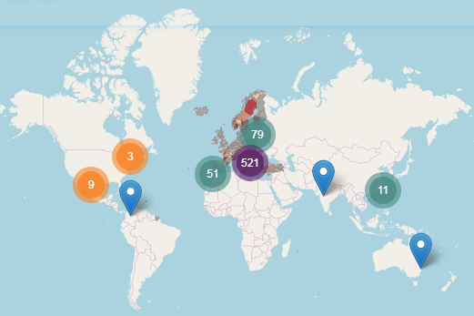
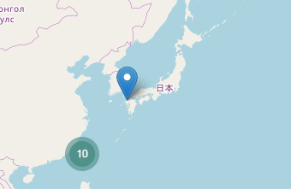
世界のECCP参加クラスターをマップに反映
欧州域外での例:
補足
欧州域以外でも登録促進活動を展開。現在のところ、台湾を筆頭に東アジアのクラスターは11ヶ所の登録されいる
日本へのプロモーションは2018年より開始。
日本からの登録: Japan Cosmetic Center(2019年2月時点)

Slide 16
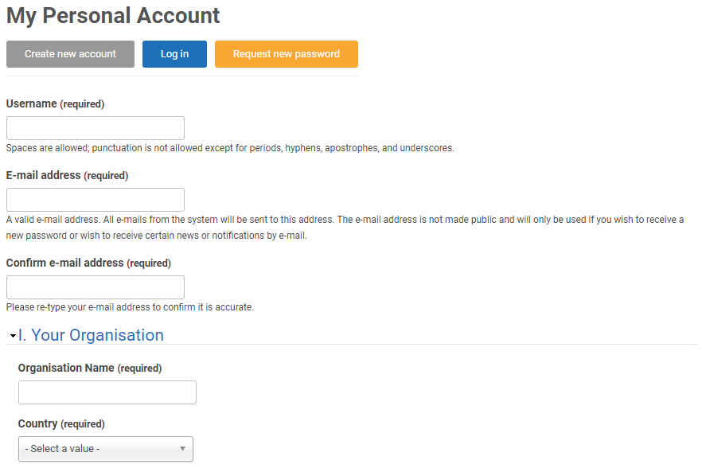
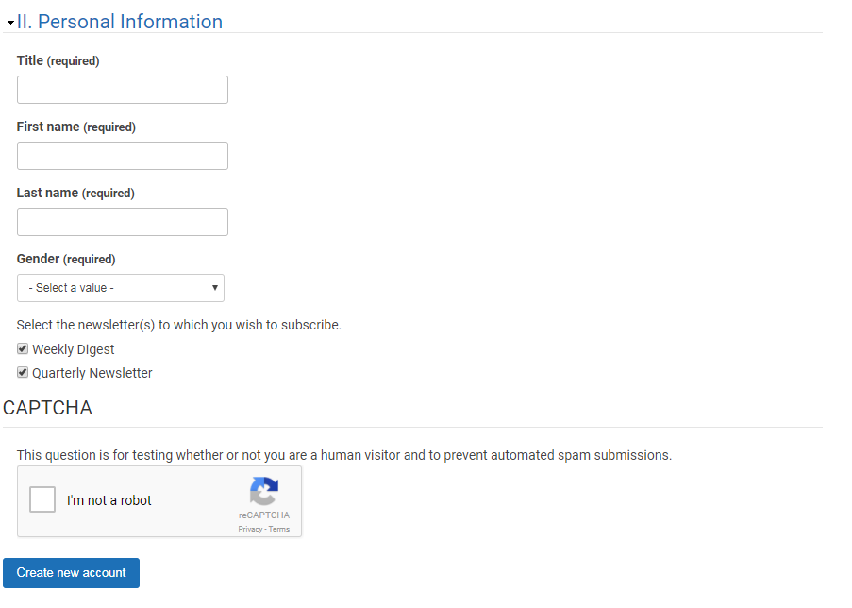
担
補足
アカウント申請・登録者情報を入力する
担当者情報
役職名(または部署名)
ユーザー名
名前
名字
メールアドレス
性別
メールアドレスの再入力
組織名
「ロボットでない事」の証明に☑
国籍
「Create new account」にクリックして、登録完了

Slide 17
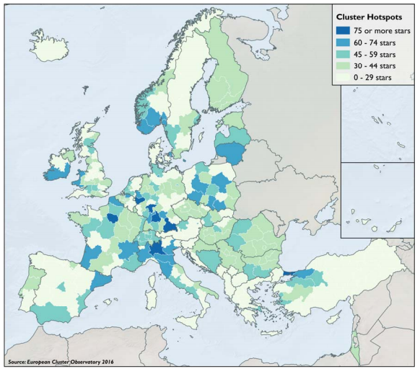
補足
クラスターの密集度から見た欧州の地域的ホットスポット
European Commission, Cluster Panorama 2016

